Slide 1
PYthon
Introducción

Slide 2
Contenido
Lenguaje de programación, ¿qué es?
Python: qué es y por qué lo elegimos
Configuración de entorno
Python: Introducción

Slide 3
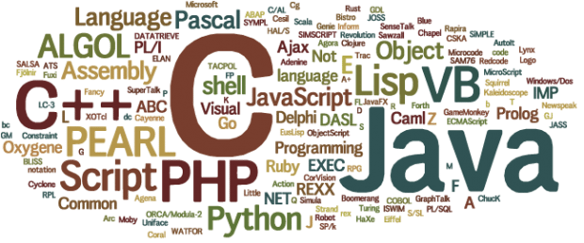
Lenguaje de programación
Un lenguaje de programación es un lenguaje formal que le proporciona a una persona (programador), la capacidad de escribir una serie de instrucciones o secuencias de órdenes en forma de algoritmos con el fin de controlar el comportamiento físico y/o lógico de un ordenador.

Slide 4
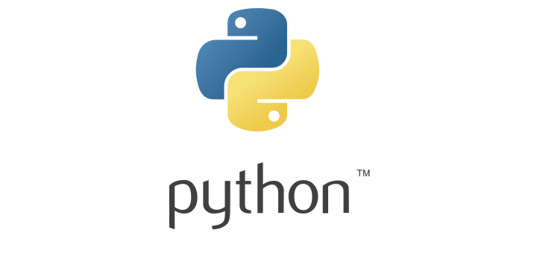
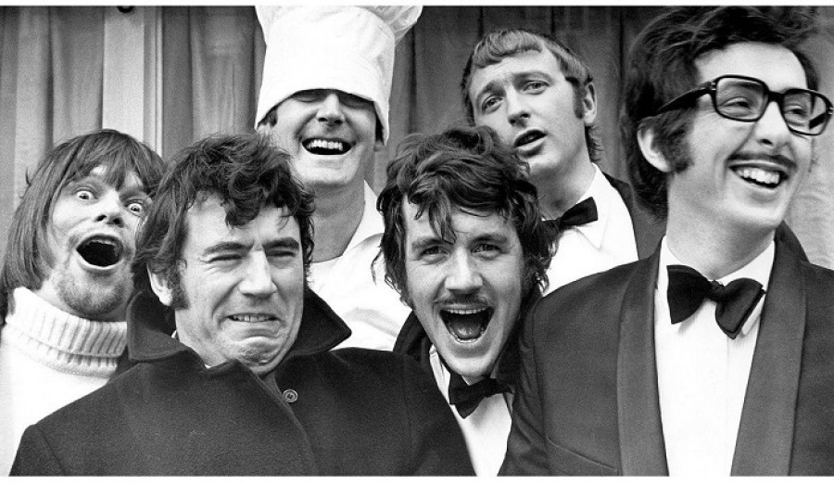
Python: qué es y por qué lo elegimos
Python (1989) es un lenguaje de programación cuya filosofía hace hincapié en la legibilidad de su código.
Es un lenguaje interpretado, dinámico (se pueden hacer cambios mientras el programa está en ejecución), tipado dinámico fuerte y multiplataforma.
El nombre del lenguaje proviene de la afición de su creador por los humoristas británicos Monty Python.

Slide 5
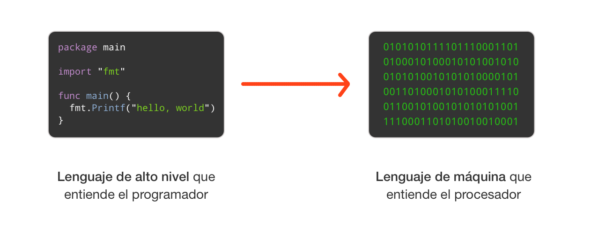
Compilado vs Interpretado
La principal diferencia entre un lenguaje compilado y uno interpretado es que el lenguaje compilado requiere un paso adicional antes de ser ejecutado, la compilación, que convierte el código que escribes a lenguaje de máquina.
Un lenguaje interpretado, por otro lado, es convertido a lenguaje de máquina a medida que es ejecutado.

Slide 6
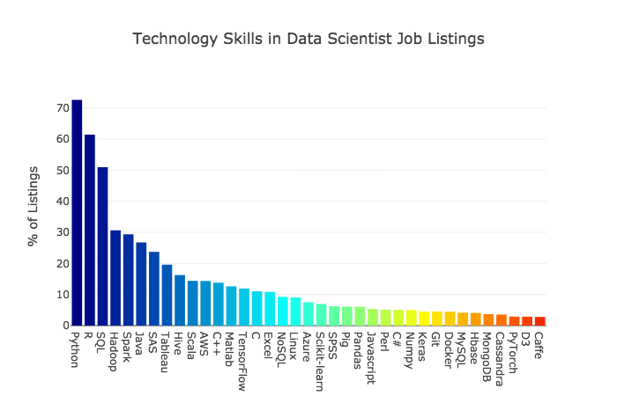

Slide 7
Configuración de entorno

Slide 8
Introducción a Python

